Slide 1

Cálculo

Slide 2
Introducción
1 Funciones
2 Derivadas
3 Optimización

Slide 3
Cálculo 1. Funciones

Slide 4
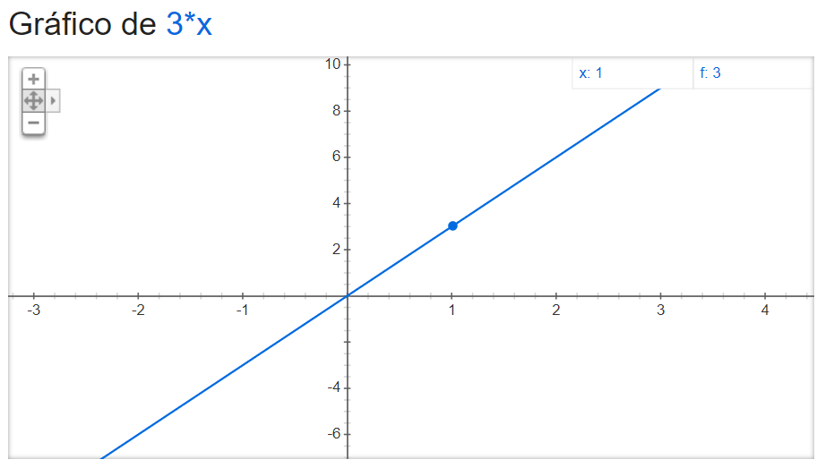
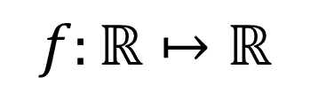
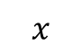
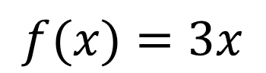
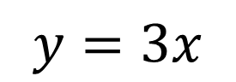
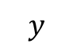
Funciones
Una función es la relación que existe entre dos conjuntos de valores
$$x$$
$$y$$
1
2
3
4
5
3
6
9
12
15
$$y=3x$$
$$f(x)=3x$$
$$f:ℝ↦ℝ$$

Slide 5
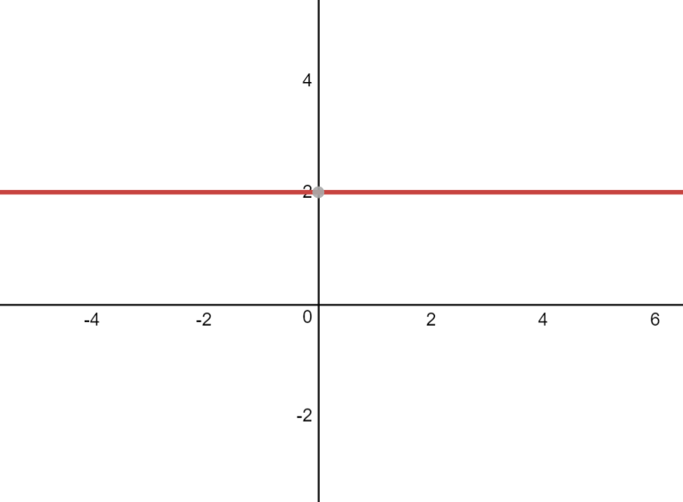
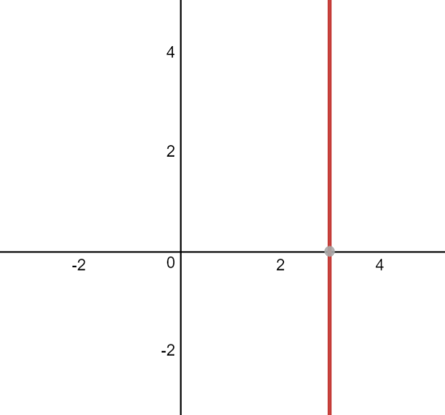
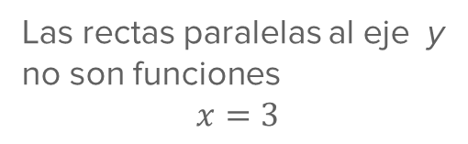
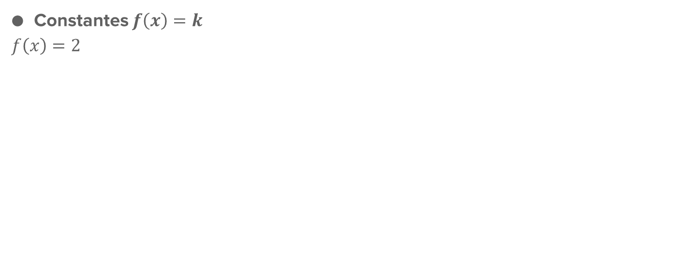
Tipos de funciones
Constantes $f\left(x\right)=k$
$$f\left(x\right)=2$$
Las rectas paralelas al eje y no son funciones
$$x=3$$

Slide 6
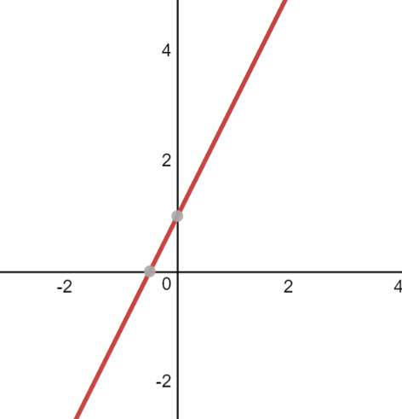
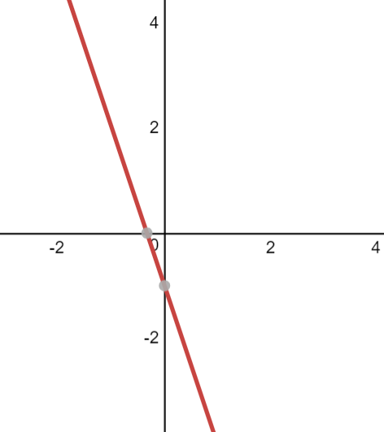
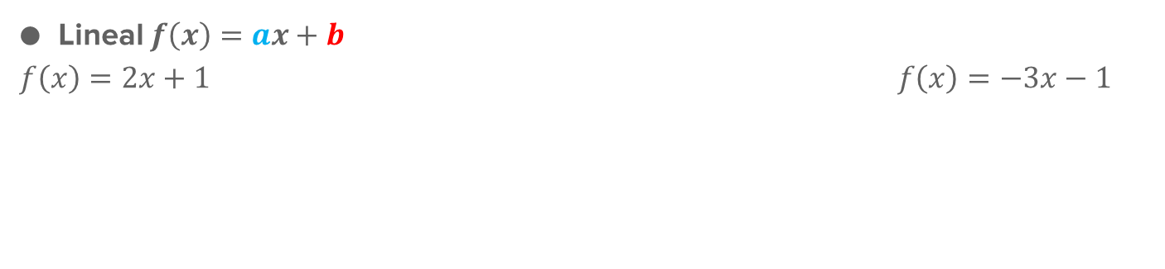
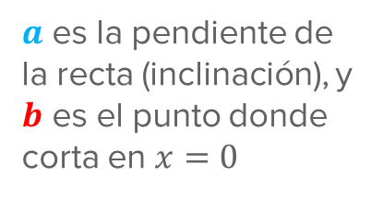
Tipos de funciones
Lineal $f\left(x\right)=ax+b$
$f\left(x\right)=2x+1$ $f\left(x\right)=−3x−1$
$a$ es la pendiente de la recta (inclinación), y $b$ es el punto donde corta en $x=0$

Slide 7
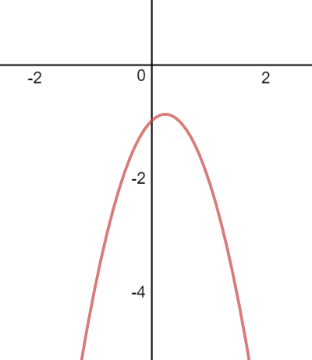
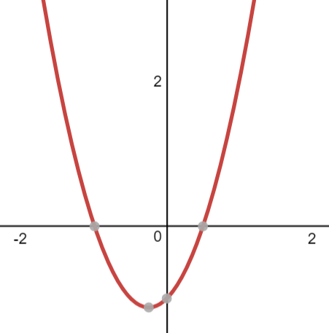
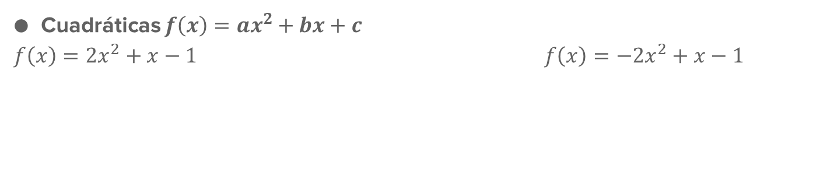
Tipos de funciones
Cuadráticas $f\left(x\right)=ax^{2}+bx+c$
$f\left(x\right)=2x^{2}+x−1$ $f\left(x\right)=−2x^{2}+x−1$

Slide 8
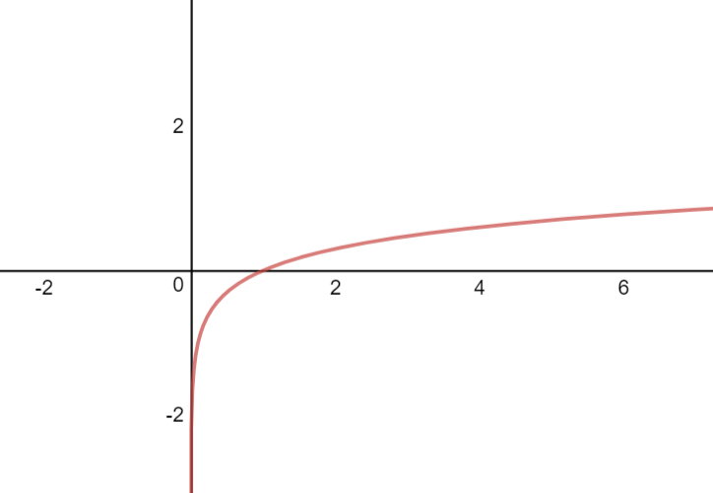
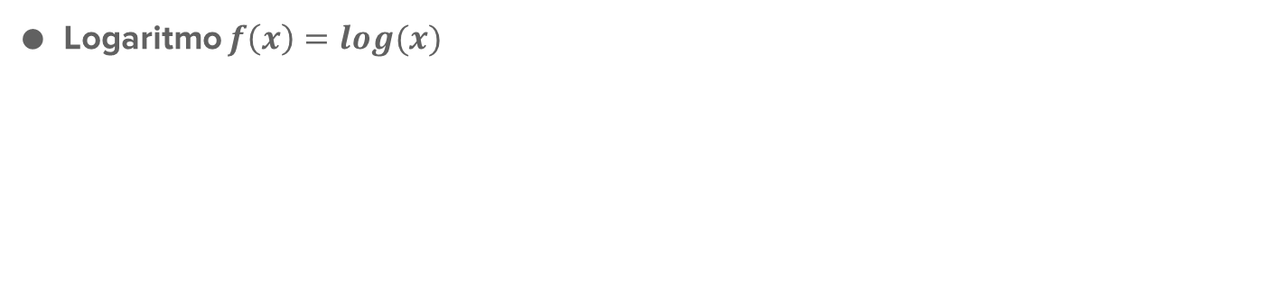
Tipos de funciones
Logaritmo $f\left(x\right)=log(x)$

Slide 9
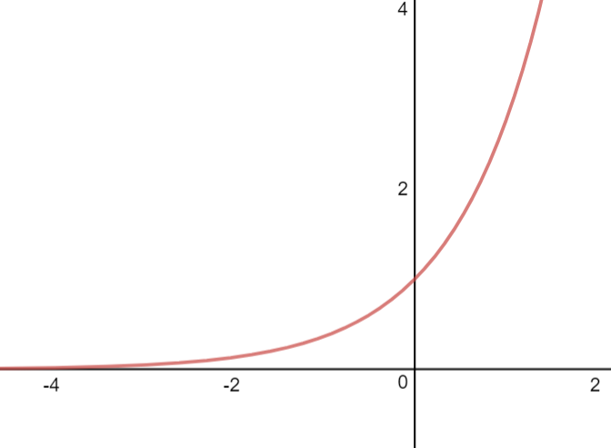
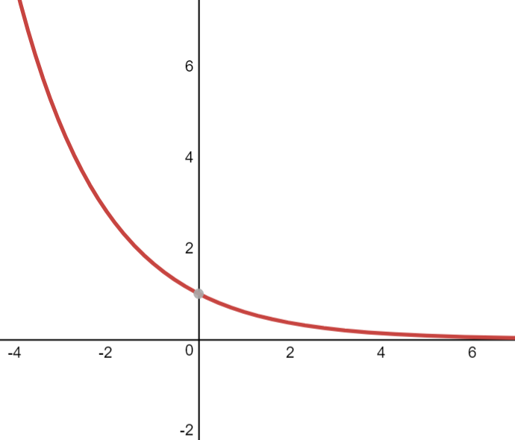
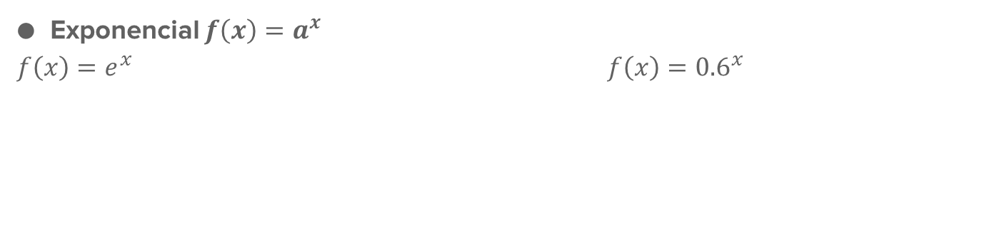
Tipos de funciones
Exponencial $f\left(x\right)=a^{x}$
$f\left(x\right)=e^{x}$ $f\left(x\right)={0.6}^{x}$

Slide 10
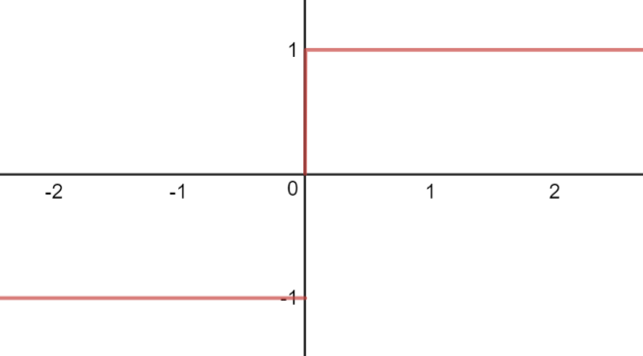
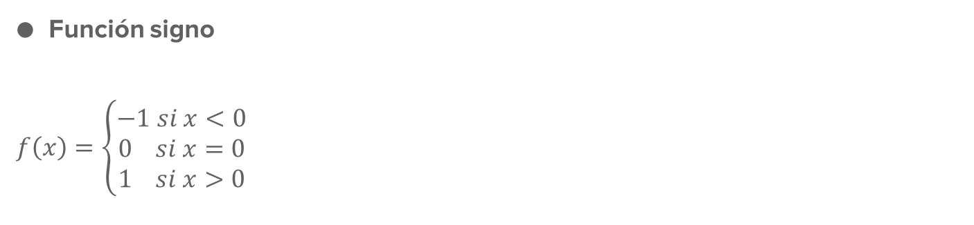
Tipos de funciones
Función signo
$$f\left(x\right)=\left\{\begin{aligned}−1 si x<0 \\ 0 si x=0 \\ 1 si x>0\end{aligned}\right.$$

Slide 11
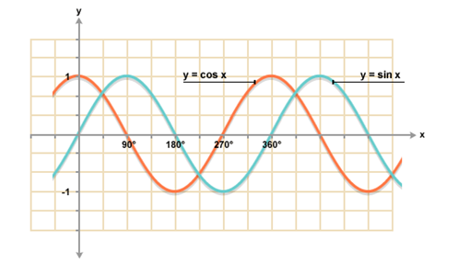
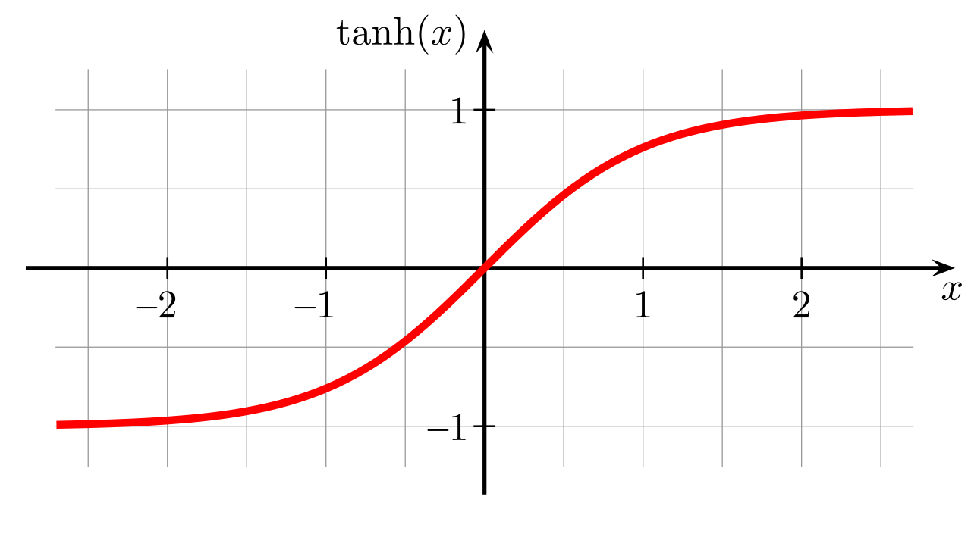
Tipos de funciones
Trigonométricas

Slide 12
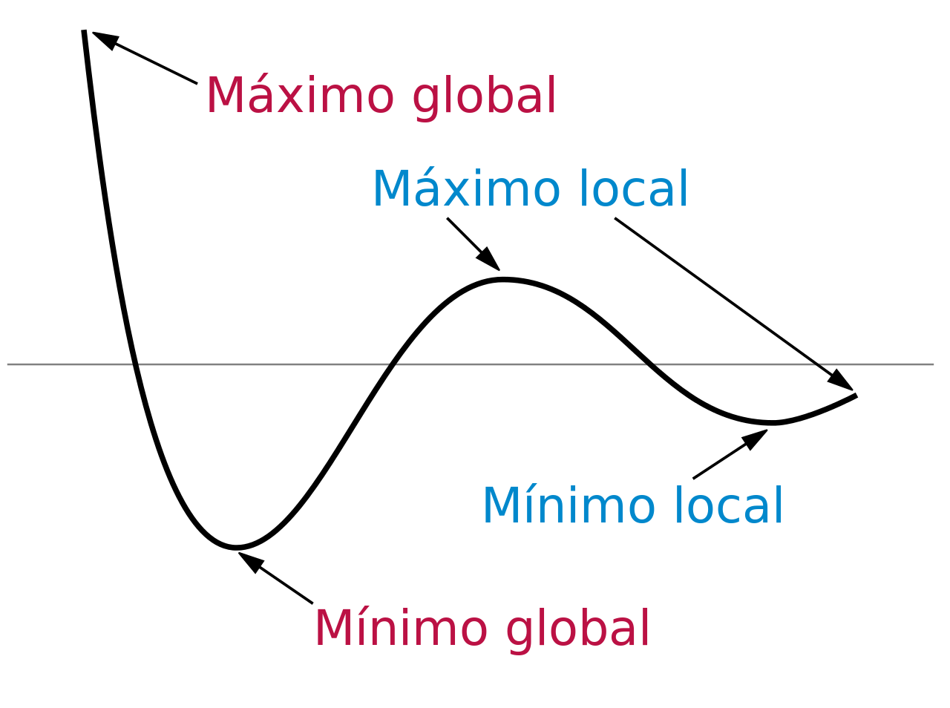
Máximos y mínimos de una función

Slide 13
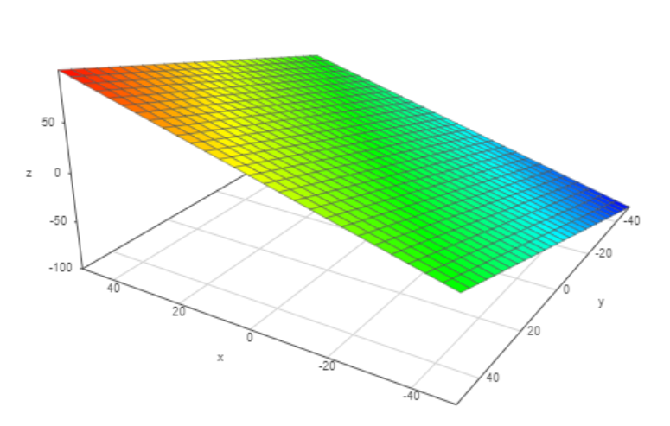

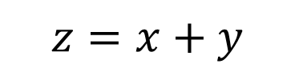
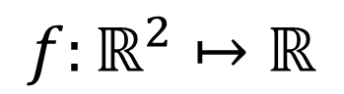
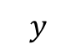
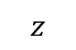
Funciones de varias variables
Su entrada consiste en varios números
$$x$$
1
2
3
4
$$z$$
$$z=x+y$$
2
4
6
8
$$y$$
$$f\left(x,y\right)=x+y$$
1
2
3
4
$$f:ℝ^{2}↦ℝ$$

Slide 14
Cálculo 2. Derivadas

Slide 15
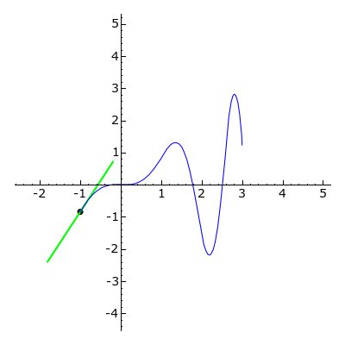
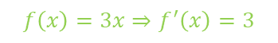
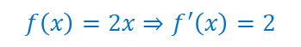
Derivadas
La derivada de una función representa la pendiente de la recta tangente a la función en cada punto
f(x)=distancia (Km)
$$f\left(x\right)=3x⇒f^{′}\left(x\right)=3$$
$$f\left(x\right)=2x⇒f^{′}\left(x\right)=2$$
12km
4h
6h
x=tiempo (h)

Slide 16
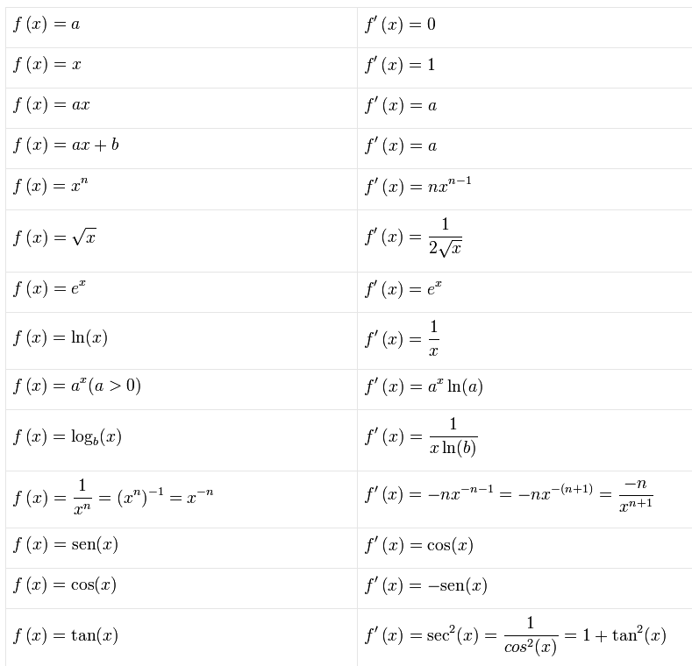
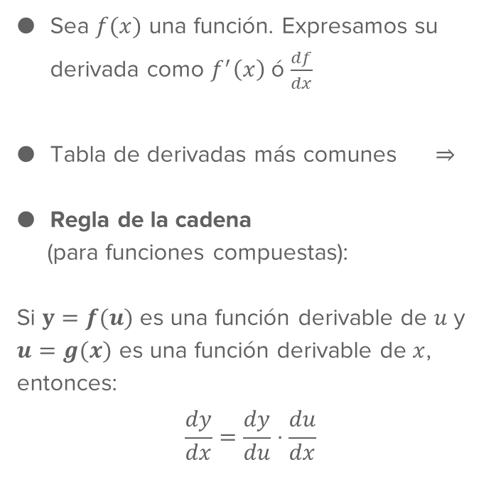
Derivadas de funciones de una variable
Sea $f(x)$ una función. Expresamos su derivada como $f^{′}\left(x\right)$ ó $\frac{df}{dx}$
Tabla de derivadas más comunes $⇒$
Regla de la cadena
(para funciones compuestas):
Si $y=f(u)$ es una función derivable de $u$ y $u=g(x)$ es una función derivable de $x$, entonces:
$$\frac{dy}{dx}=\frac{dy}{du}⋅\frac{du}{dx}$$

Slide 17
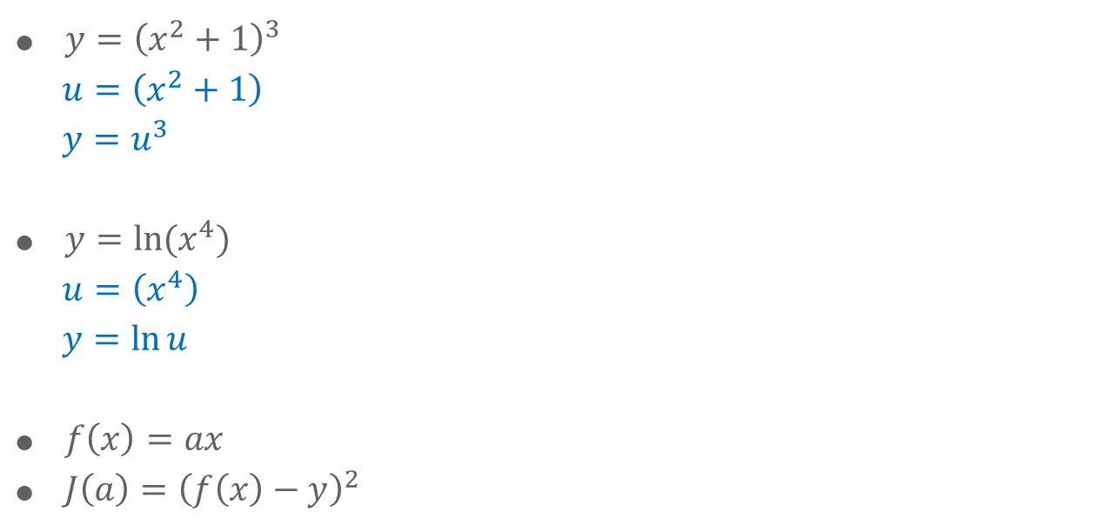
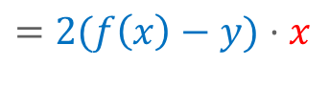
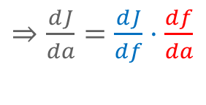
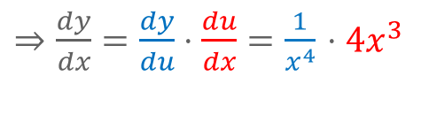
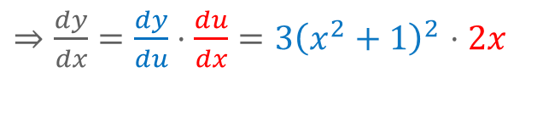
Regla de la cadena: ejemplos
$y={\left(x^{2}+1\right)}^{3}$
$u=\left(x^{2}+1\right)$
$y=u^{3}$
$y=\ln{(x^{4}})$
$u=\left(x^{4}\right)$
$y=\ln{u}$
$f\left(x\right)=ax$
$J\left(a\right)={\left(f\left(x\right)−y\right)}^{2}$
$⇒\frac{dy}{dx}=\frac{dy}{du}⋅\frac{du}{dx}=3{\left(x^{2}+1\right)}^{2}$ $⋅2x$
$⇒\frac{dy}{dx}=\frac{dy}{du}⋅\frac{du}{dx}=\frac{1}{x^{4}}$ $⋅4x^{3}$
$⇒\frac{dJ}{da}=$ $\frac{dJ}{df}⋅\frac{df}{da}$
$=$ $2(f\left(x\right)−y)⋅x$

Slide 18
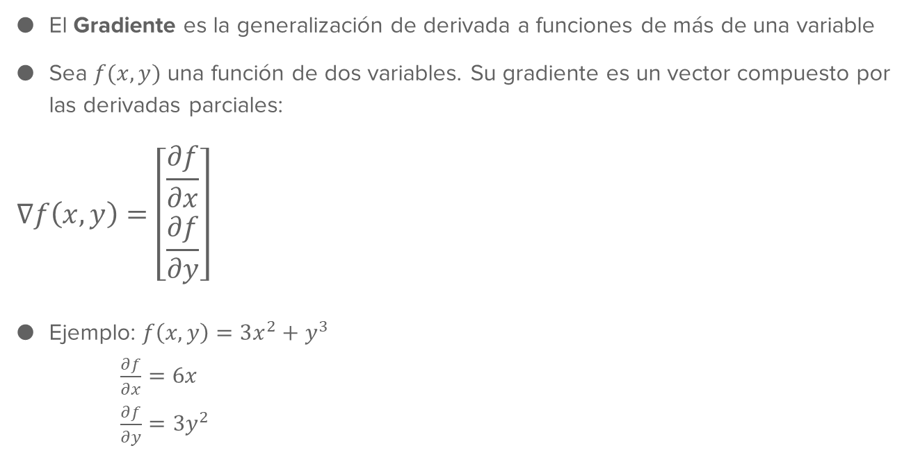
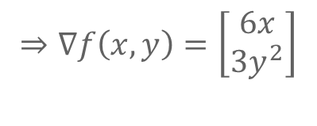
Derivadas de funciones de varias variables
El Gradiente es la generalización de derivada a funciones de más de una variable
Sea $f(x,y)$ una función de dos variables. Su gradiente es un vector compuesto por las derivadas parciales:
$$∇f\left(x,y\right)=\left[\begin{matrix}\frac{∂f}{∂x} \\ \frac{∂f}{∂y}\end{matrix}\right]$$
Ejemplo: $f\left(x,y\right)=3x^{2}+y^{3}$
$\frac{∂f}{∂x}=6x$
$\frac{∂f}{∂y}=3y^{2}$
$$⇒∇f\left(x,y\right)=\left[\begin{matrix}6x \\ 3y^{2}\end{matrix}\right]$$

Slide 19
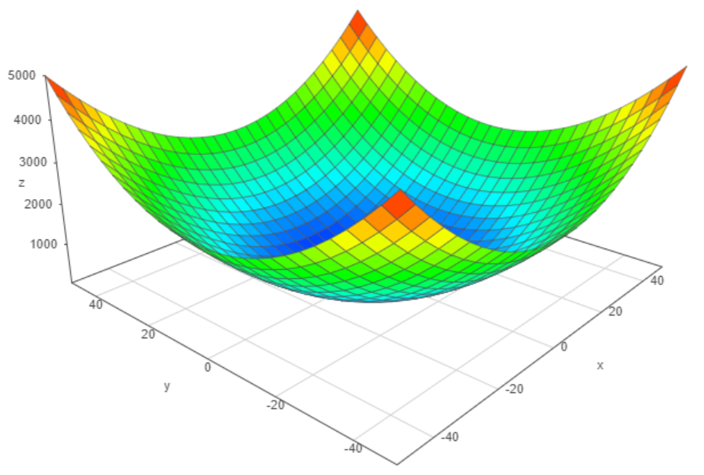
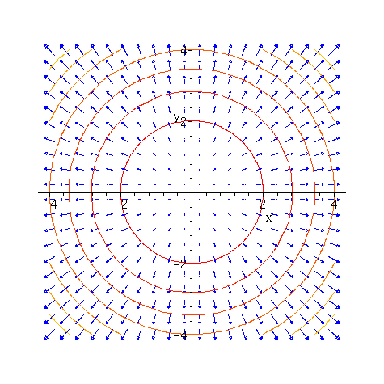
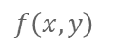
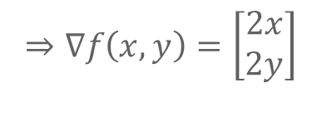
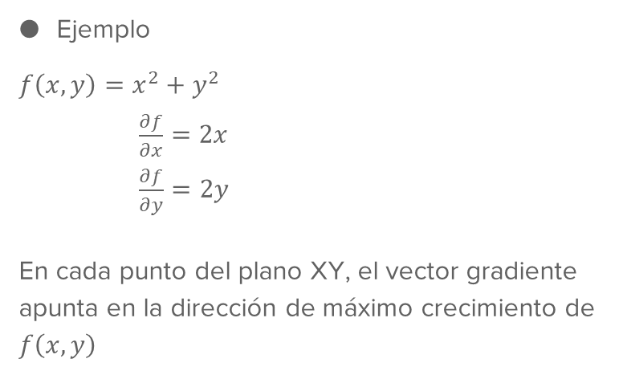
Interpretación del gradiente
$f\left(x,y\right)$
Ejemplo
$f\left(x,y\right)=x^{2}+y^{2}$
$\frac{∂f}{∂x}=2x$
$\frac{∂f}{∂y}=2y$
En cada punto del plano XY, el vector gradiente apunta en la dirección de máximo crecimiento de $f\left(x,y\right)$
$$⇒∇f\left(x,y\right)=\left[\begin{matrix}2x \\ 2y\end{matrix}\right]$$

Slide 20
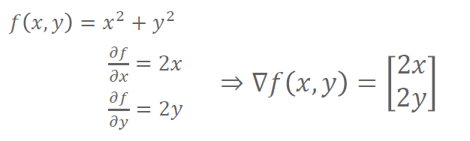


Interpretación del gradiente
$f\left(x,y\right)$
y
Dirección de máximo crecimiento
$$∇f\left(1,2\right)=\left[\begin{matrix}2 \\ 4\end{matrix}\right]$$
2
1
x

Slide 21
Cálculo 3. Optimización

Slide 22





Optimización
Consiste en obtener el máximo o mínimo de una función sujeta a posibles restricciones
Ejemplo: El Levante vende 1000 camisetas cada mes a un precio de 12 euros. Tras realizar una encuesta, se estima que por cada incremento de 1 euro en el precio, se venderían 10 camisetas menos. ¿A qué precio debe vender el Levante las camisetas para maximizar sus beneficios? ¿Cuál será el nuevo beneficio esperado?
$$Beneficio(B)=Precio(P)×Cantidad(C)$$
$$B=\left(12 \right)×(1000 )$$
$$B=−10x^{2}+880x+12000$$
$B^{′}=−20x+880$
$$+1x$$
$$−10x$$
x representa el número de incrementos de 1€
$$=0$$
$$⇒x=44$$
$⇒$El precio que maximiza los beneficios será: $P=12+1×44=56$ euros
$⇒$El beneficio esperado será: $B=56×\left(1000−10×44\right)=31.360$ euros

Slide 23


Optimización: gradiente descendiente
El algoritmo del gradiente descendiente es muy utilizado en problemas de Machine Learning, cuando tenemos funciones multivariables

Slide 24






Conclusiones Cálculo
$$x$$
$$y$$
1
2
3
4
5
3
6
9
12
15
1. Funciones
2. Derivadas
3. Optimización
$$f:ℝ↦ℝ$$
$$f:ℝ^{2}↦ℝ$$
$$∇f\left(x,y\right)=\left[\begin{matrix}\frac{∂f}{∂x} \\ \frac{∂f}{∂y}\end{matrix}\right]$$

Slide 25
¡Gracias!
Contacto: Rafael Zambrano

